Slide 1
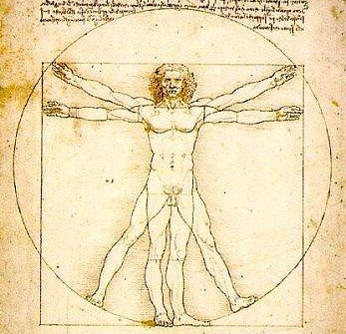
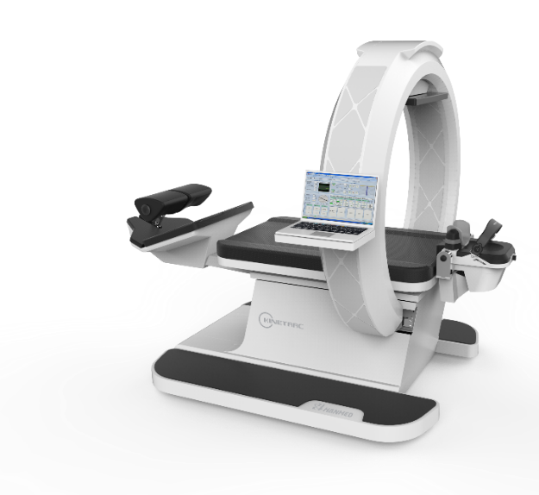
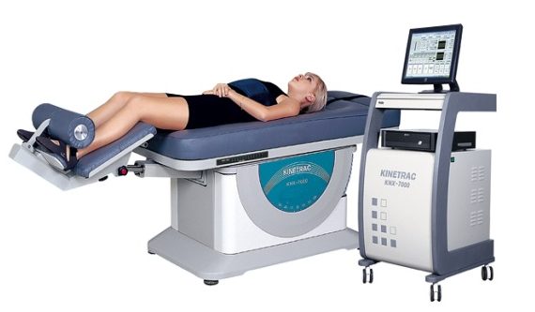
kinetrac
KINETRAC 7000 & 8000
TWTL AND 3D Distraction
(Traction with Target Lordosis)

Slide 2
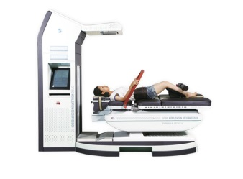
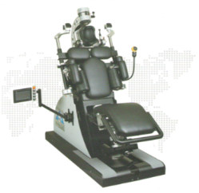
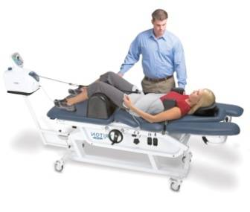
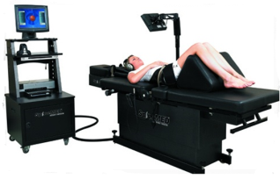
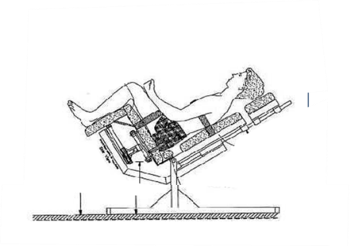
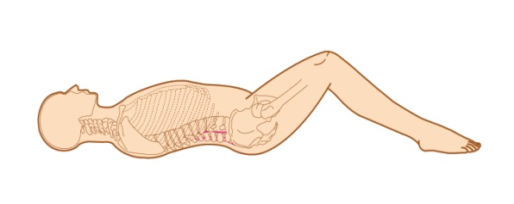
KINETRAC
TRACTION ? Decompression system ?
지금까지 대부분의 디스크감압치료기
동물용…?
이제는 인간을 위한 감압치료기로!

Slide 3
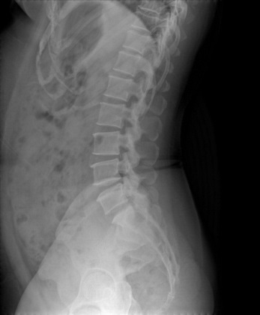
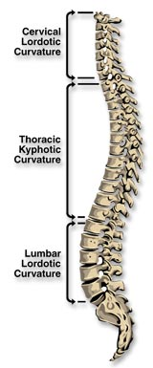
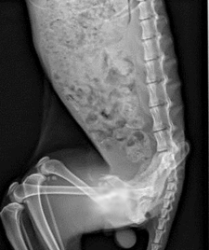
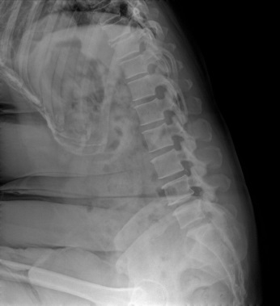
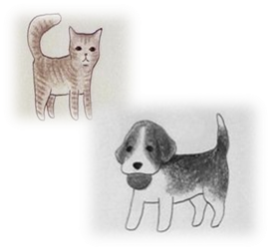
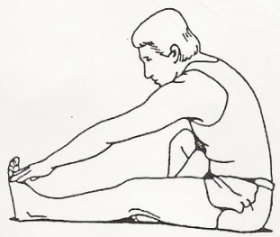
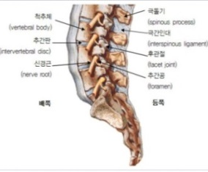
Research
척추의 기능성
네발동물의 척추는 모두 일직선입니다.
동물은 요추 전만 곡선이 없습니다.
충격 흡수 기능을 수행하지 않습니다.
인류는 두발보행보행으로 전만 곡선을 유지하며 구부려도 직선이 어렵습니다.
Notes:
-As you know well, the human spine is the C-curved shape for walking erect.
척추는 기립 시에 C자형의 활 모양을 만곡을 이루며 두발의 직립보행을 완성하였습니다.

Slide 4
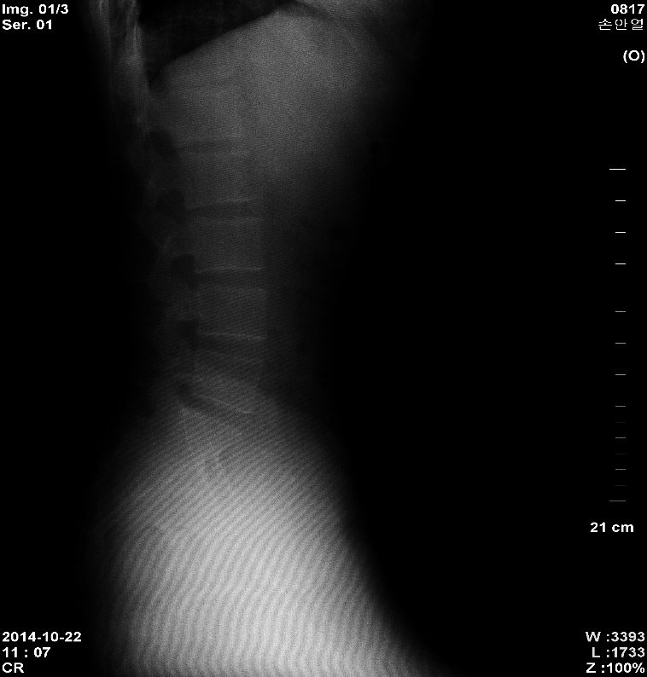
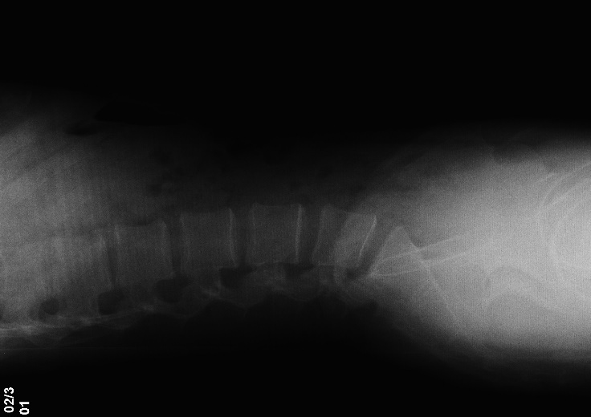
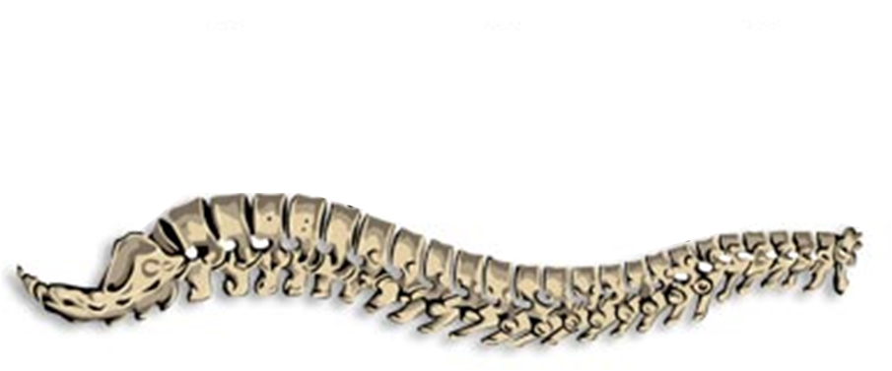
KINETRAC
The human Spine
Hip Flexion
Hip Extension
인간의 척추 전만은 누운 자세에서도 여전히 남아 있습니다.
Notes:
-As you know well, the human spine is the C-curved shape for walking erect.
척추는 기립 시에 C자형의 활 모양을 만곡을 이루며 두발의 직립보행을 완성하였습니다.

Slide 5
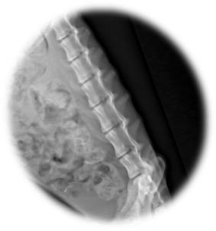
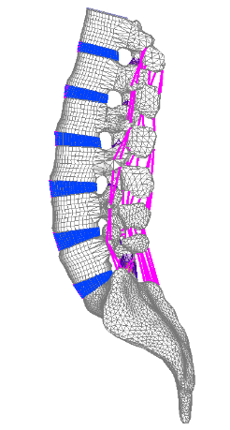
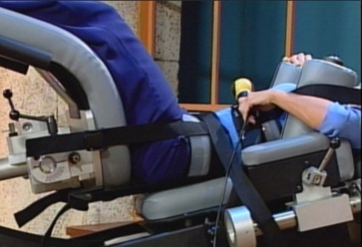
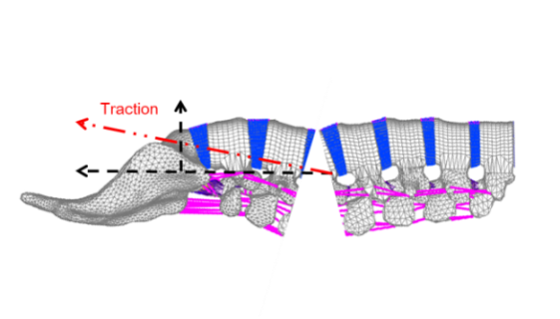
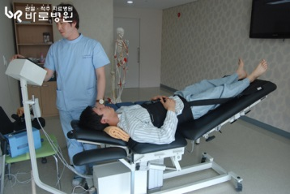
현재 사용되고 있는 감압 치료기들
Linear
곡선의 인간척추를 양측으로 당기면
인간의 곡선 척추는 직선으로 변하면서 대부분의 견인력은 후면부 인대를 팽팽하게 합니다.
전면 디스크 부위는 아직도 여유가 있는데….
지금까지 대부분의 직선형 감압치료기!
인간보다 네발동물에 적합하지 않은가요?
Notes:
그러한 견인장치로 지금까지 대 부분의 견인장치들을 모두 직선형 견인 감압방식이 있습니다.
The traction method discussed before, the most of traction equipments are linear tracion.
Now new technology, called it decompression method.

Slide 6
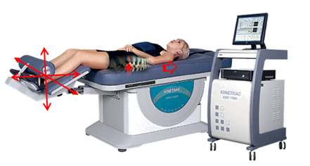
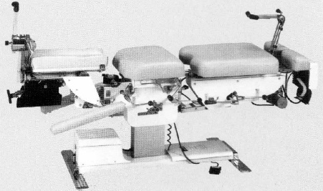
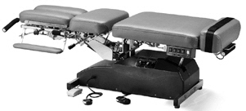
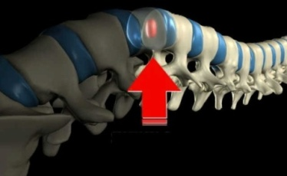
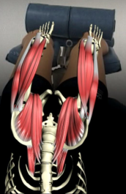
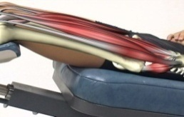
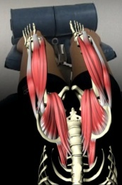
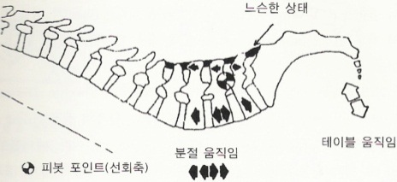
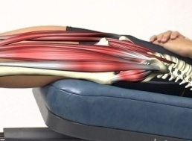
리엔더 테이블
(자동 굴곡 신전 치료장치)
척주관절의 Flexion–Extension 방법으로 동적인 치료를 강조 하였으나 충분하지 못한 견인력으로 치료에 한계를 가짐.
KNX-7000 감압교정치료기
디스크의 치료 뿐만 아니라 단축된 근육의 운동 교정, 심부근육의 마사지, 정확한 병변 디스크의 정복, 자세 증후군의 교정 등 광범위한 척추관련질환의 치료와 의사가 원하는 다양한 기술 구현이 가능하다.
제니스 COX table
(전통적인 카이로프래틱베드 )
Lordosis 없는 신전은 오히려 추간판 수핵을 후방으로 이동시켜 증상 악화 시킬 수 있음

Slide 7
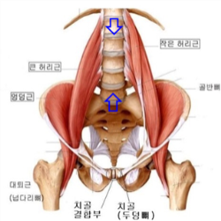
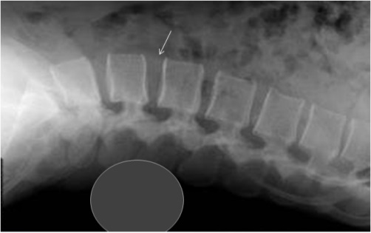
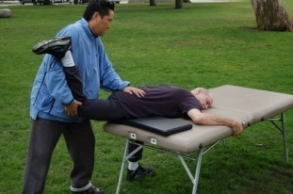
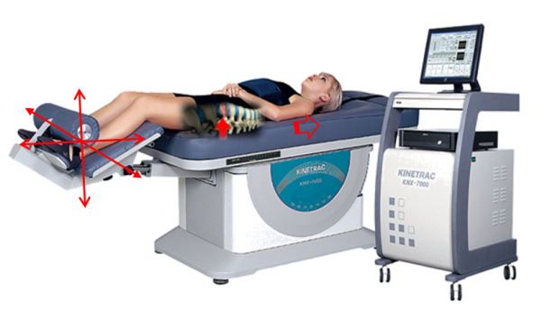
kinetrac DAVINCI , KNX-7000 공통
NET보건신기술(보건복지부 제0040호) 실시간 모니터링 기술
- 목표부위를 찾아가서 감압하는 지능형 네비게이션 타켓 감압(Disc Navigation Target Decompression) 시스템 <TWTL>
Traction With
exercise
Traction With
Target Lordosis
Traction With
Twist (DAVINCI)
2. NET보건신기술 (보건복지부 제0072호) 척추 중심축 회전 트위스트 기술
Notes:
The Product developed based on 메켄지, 씨리악스 method combine with traction, muscle treatment.

Slide 8
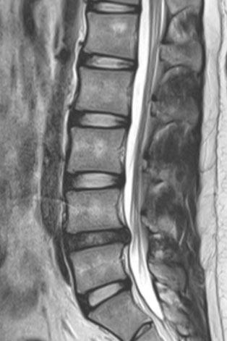
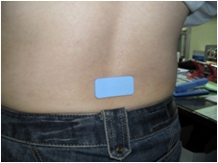
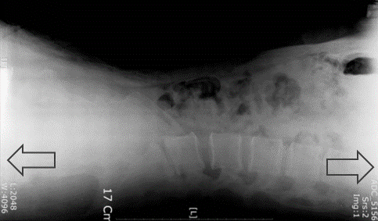
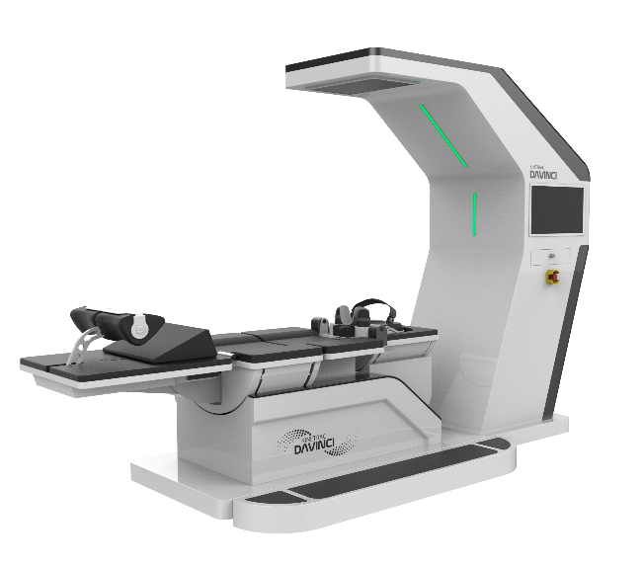
kinetrac DAVINCI , KNX-7000 공통
목표부를 찾아가 타켓 전만을 유도하는 네비게이션 시스템 (보건신기술 0040호)
Disc Navigation Target Decompression system
The intelligent navigation system that decompresses after searching the targeted disk region at the time disk decompression completes the TWTL theory.
MRI or CT
Target chip Making
Navigation Auto Sensing
Traction with Target Lordosis
Kinetrac DAVINCI
Notes:
Lesione bersaglio durante la decompressione del disco è un sistema di navigazione intelligente ,
teoria di TWTL completa della tecnologia.
디스크 감압 시 병변 Target 디스크를 찾아가서 감압하는 지능형 네비게이션 시스템으로
TWTL 이론 기술의 완성.

Slide 9
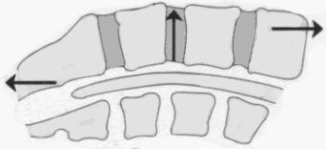
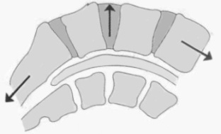
Research
TWTL-Tr Results-IDP(Intradiscal Pressure)
[-mmHg]
IDP [mmHg] | Step (A) Linear TR | Step (B) TWTL | B-A
L1-L2 | -2208 | -2435 | -227
L2-L3 | -2019 | -2277 | -258
L3-L4 | -2019 | -2203 | -183
L4-L5 | -1903 | -2620 | -717
L5-S1 | -1221 | -1981 | -760
직선형감압 방법과 TWTL 감압 결과에서
타켓 부위에서 60%이상의 차이가 난다.
A difference of more than 60% exists in the target area between the existing decompression and Kinetrac decompression result.
Step (A) Linear TR
Step (B) TWTL TR
Notes:
종래의 감압 방법과 KNX 감압 결과에서
타켓 부위에서(L4-L5, and L5-S1) 40%-60%이상의 차이가 난다.

Slide 10
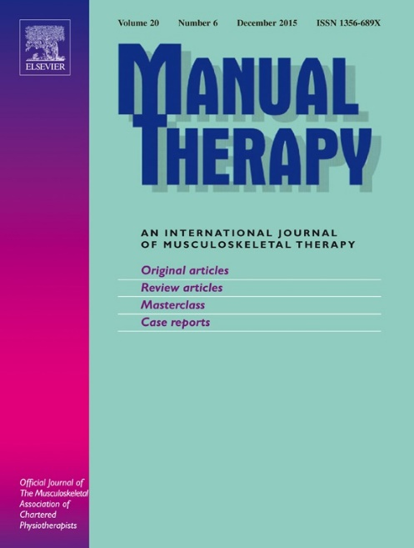
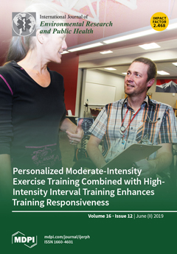
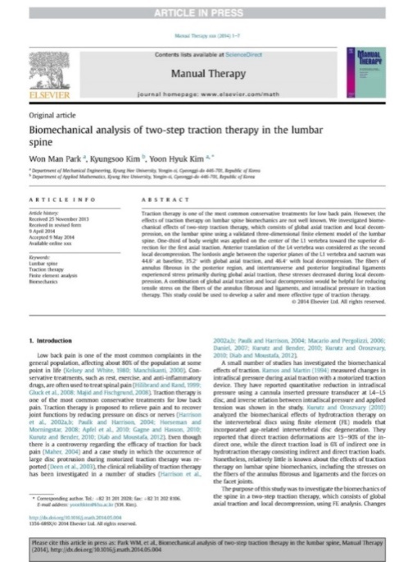
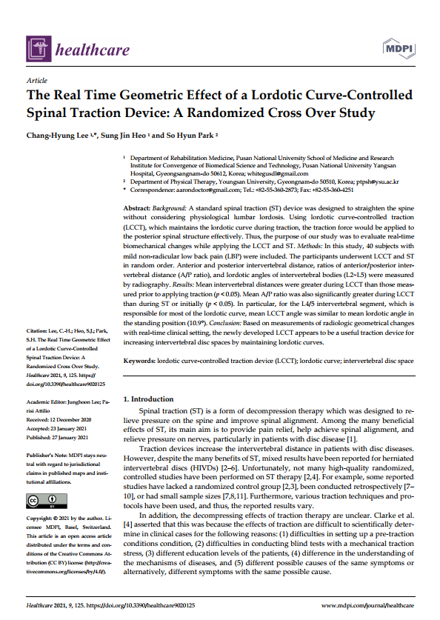
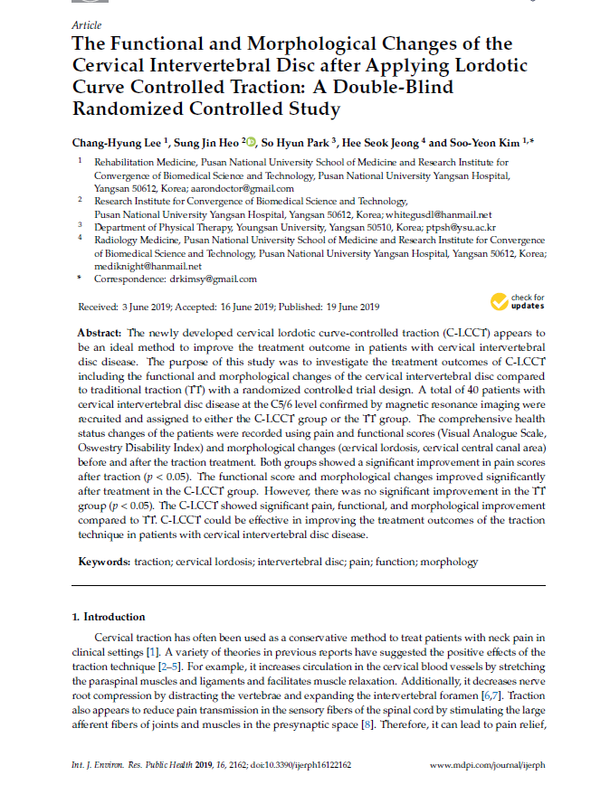
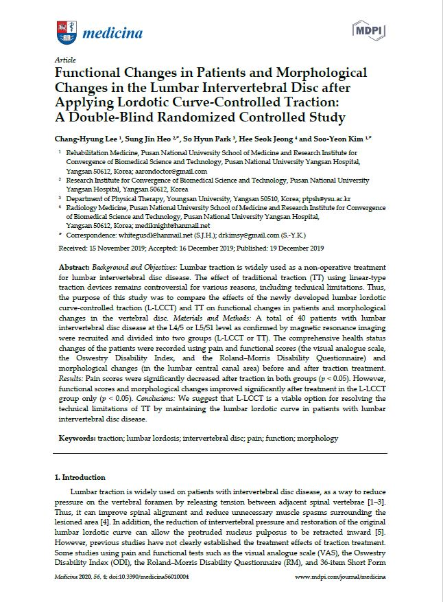
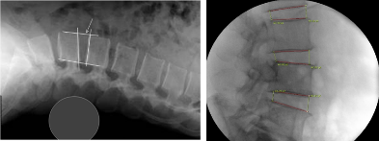
Research
보건복지부 주관 기존 감압치료기와 Kinetrac 감압치료 효과의
국내외 최초 비교 임상시험 결과를 국제 SCI급 논문 등재
Notes:
The research comparison linear and TWTL result published 2014 on the manual therapy.

Slide 11
2. MUSCLE TREATMENT
Spine Compression Fractures ?
Bone, Disc! What stronger ?
뼈보다 더 강한 디스크! 디스크의 지속적인 압박요인을 찾아야 하지 않을까요?
Notes:
Where stronger

Slide 12
Research
디스크에 지속적인 압력을 가하는 허리근육(psoas M) ? 해결해야 !
60kPa=450mmHg, Standing 80kPa = 600mmHg
. Even in a supine position, the pressure applied to the disk due to the stiffening of the psoas is maintained as is.
중력이 해제된 누워있는 인체의 디스크 내부압력은 요근의 영향으로 디스크에 받는 압력이 2배의 차이가 남을 알 수 있다.
누워만 있어도 디스크에 받는 압력은 서있을 때의 압력과 비슷하다. 장요근의 긴장을 해소해야 하는 이유다.
Notes:
reason of treatment of the muscle around spine.
The pressure difference laying and laying with bent knee is double on the spine disk.
그러한 차이가 척추와 하지에 연결되는 근육의 영향이라고 우리는 생각하고 있습니다.
추간판탈출증은 물론 그 외의 척추부 동통에도 척추 심부근인 장요근까지 이완치료해야 완전한 치료라 할 수 있을 것으로 이해 해야 합니다.
만일 장요근을 치료하지 않고 단순히 디스크 압력만 해결하려 한다면,
치료 후 기립과 동시에 또다시 단축 긴장되어져 있는 심부 근육으로 인하여, 척추(디스크)에 압력을 가하는 기전은 반복될 것 입니다.

Slide 13
http://blog.naver.com/anthonyohm?Redirect=Log&logNo=70118748392 미국 : http://www.resolveyourpain.com
USA : http://www.resolveyourpain.com
Notes:
The picture show the manipulation therapy relax the psoas muscle.

Slide 14
- For the treatment of disk disorder, both disk decompression and treatment of psoas should be performed at the same time.
Hip joint, Lumbar -spine Muscle
Flexion,10 ° Extension 0°-5°-10°-15°
Illiopsoas Muscle Shortened
Effective treatment on spinal stenosis and facet joint syndrome relaxing and stretching muscles on spinal, pelvis, legs to correct them
Notes:
Affinché il trattamento della malattia disco e
Tensione e la pressione sulla colonna vertebrale e dischi per rilassare i muscoli coinvolti nel meccanismo di trattamento
TRAZIONE fare con la parte quantitativa della partecipazione Fare la flessione del bacino, estensione, flessione laterale in funzione della Associata con la vita (psoas) muscolare può essere trattata con pari.
디스크질환의 치료를 위해서는 척추와 디스크의 긴장과 압력에 관여하는 근육을 이완치료 하는 기전으로 하지부의 홀딩으로 정량적인 TRACTION과 함께
하지 골반부의 Flexion, Extension, lateral bending 의 기능으로 관련된 허리(psoas)근육까지도 함께 치료할 수 있습니다.

Slide 15
요추부, 골반부의 외측부 자세유지근의 치료
요방형근의 단축 등의 근육 과긴장으로 인한 척추의 좌우 불균형문제를, 지속적이고 부드러운 신장으로 효과적인 치료
Traction power=(Bed W + Body W/α) X sinθ + βending A
좌우 불균형근육의 다양한 증상들
Hip joint, Lumbar -spine
lateral bending 0°-5°-10°-15° both and one side
http://blog.naver.com/anthonyohm?Redirect=Log&logNo=70118748392 미국 : http://www.resolveyourpain.com

Slide 16
Massaging function for deep spine muscle
It is a special roller which is capable of implementing a wide variety of computer programs massaging every muscle of the whole lumbar vertebrae or selected parts (psoas, thoracic vertebrae, cervical vertebral). It can massage stiffened and shortened muscle for treatment as per the doctor’s intention.
①
②
③
Notes:
In tutto o in parte necessaria della colonna vertebrale (lombare, toracica, cervicale) vertebre separate scegliendo di massaggiare tutti i muscoli di tutta la varietà di programmi per computer che possono essere applicati ad un rullo speciale, medico destinato rigidità, i muscoli accorciati, il massaggio può curare essere.
척추전체 또는 필요한 부위(요부, 흉추부, 경추부)를 구분 선택하여 척추전체의 모든 근육들을 마사지할 수 있는 컴퓨터의 다양한 프로그램이 적용되는 특수 로울러로, 의사의 의도대로 강직, 단축된 근육을 마사지 치료할 수 있다.

Slide 17
PRODUCTS Technology
PRODUCTS COMPARISION
KINETRAC KNX-7000
DTS
DOC
MID
Decompression
주 기술
Traction with Target Lordosis
Linear Traction
Linear Traction
Linear Traction
Lateral
Bending
없음 (?)
0° 5° 10° 15° 자동 설정
수동조작
Traction 없는 어긋남 기술
알 수 없음 (?)
Flexion –
Extention
불가
0°- 5°-10°-15° 자동설정
없음 (?)
수동조작

Slide 18
PRODUCTS Technology
PRODUCTS COMPARISION
kinetrac DAVINCI
Spine MT
ATT9000
MAX-D
Decompression
주 기술
Traction with Target Lordosis
Linear Traction
Linear Traction
직선형 견인
Traction With
Axial
Rotation
Traction With Axial Rotation
Traction 없는 어긋남 기술
수동조작
어긋남 기술
Traction
With
Flexion /
Extension
수동 요부굴곡신전
0°- 5°-10°-15° 자동설정
기능 없음
요부굴곡신전

Slide 20
한메드 KINETRAC 질의 회신

